Slide 1
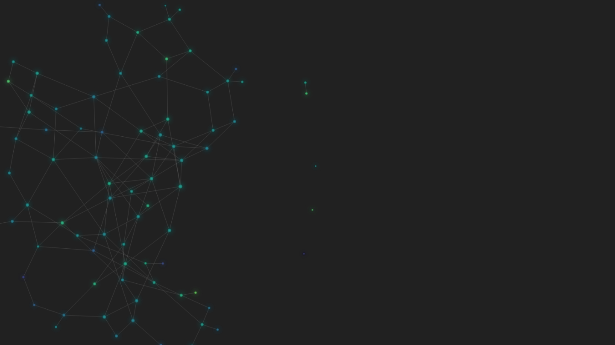
Análisis Topológico de Datos
Universidad de las Américas Puebla
P24-LDS1041-1: ANÁLISIS TOPOLÓGICO DE DATOS
Dr. Hugo Villanueva Mendez
Abril de 2024

Slide 2
Visualización previa de los datos
¿Qué tipo de datos son?
¿Se utilizarán todos?
¿Se descartan algunos?

Slide 3
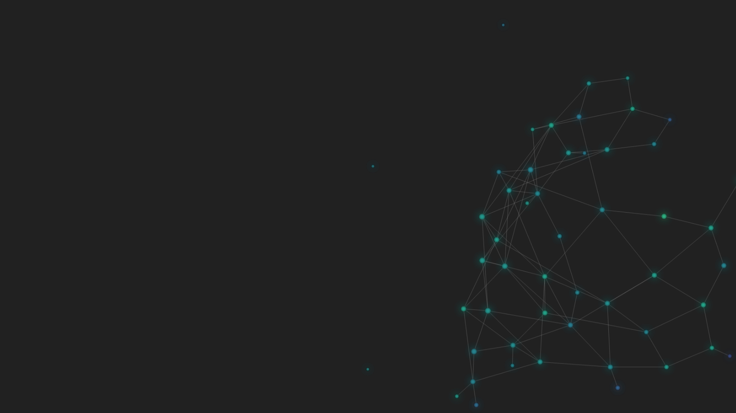
Most Streamed Spotify Songs 2023

Slide 4
Most Streamed Spotify Songs 2023
track_name
artist(s)_name artist_count released_year released_month released_day in_spotify_playlists in_spotify_charts streams in_apple_playlists in_apple_charts in_deezer_playlists in_deezer_charts in_shazam_charts
bpm
key
mode danceability_% valence_% energy_% acousticness_% instrumentalness_% liveness_% speechiness_%

Slide 5
Canciones más parecidas

Slide 6
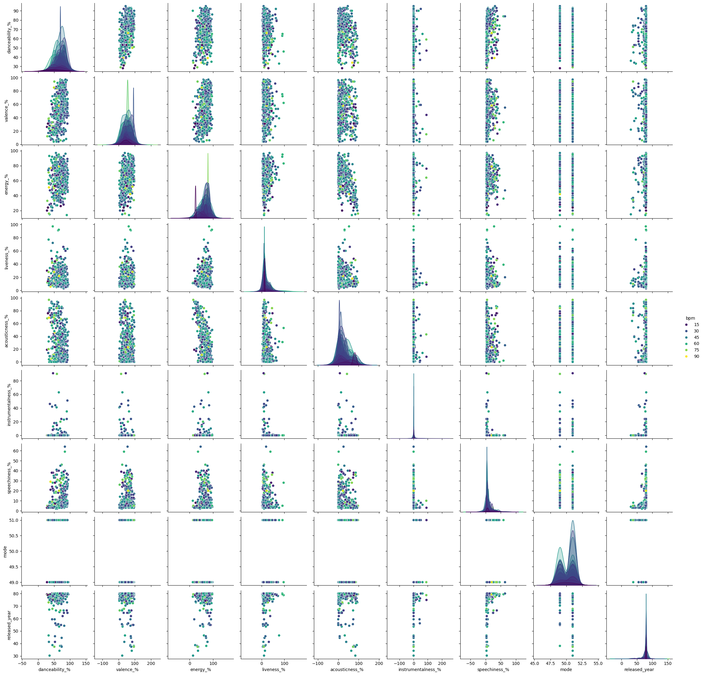

Slide 7
Canciones más movidas

Slide 8
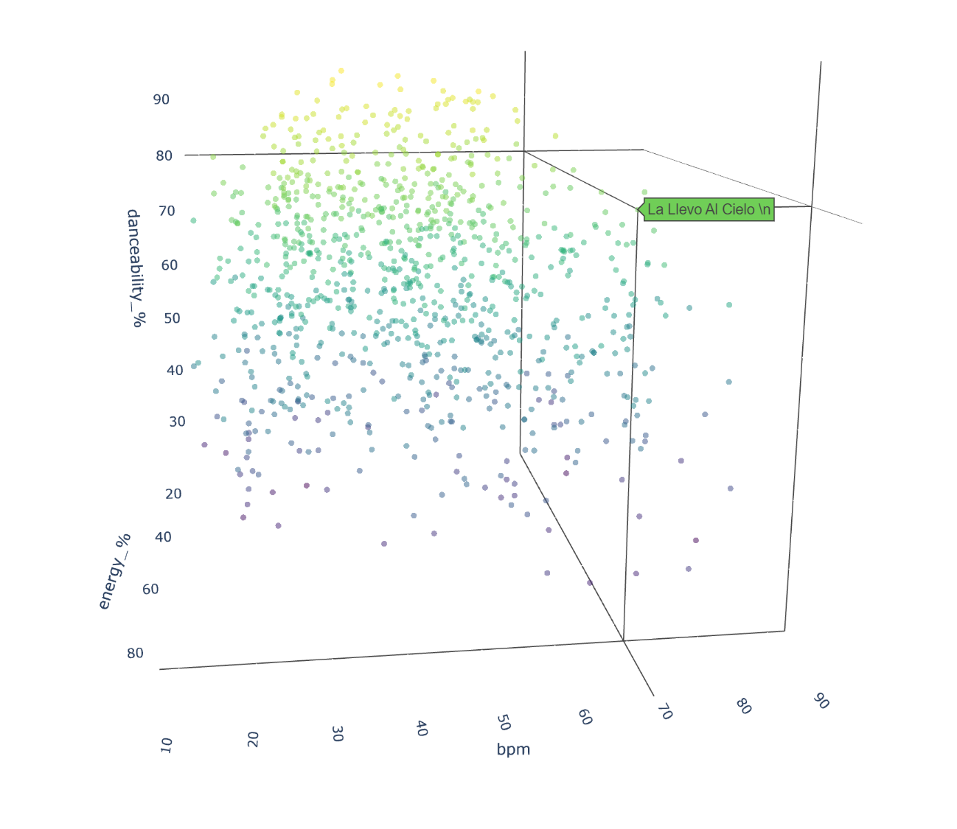
Más movidas

Slide 9
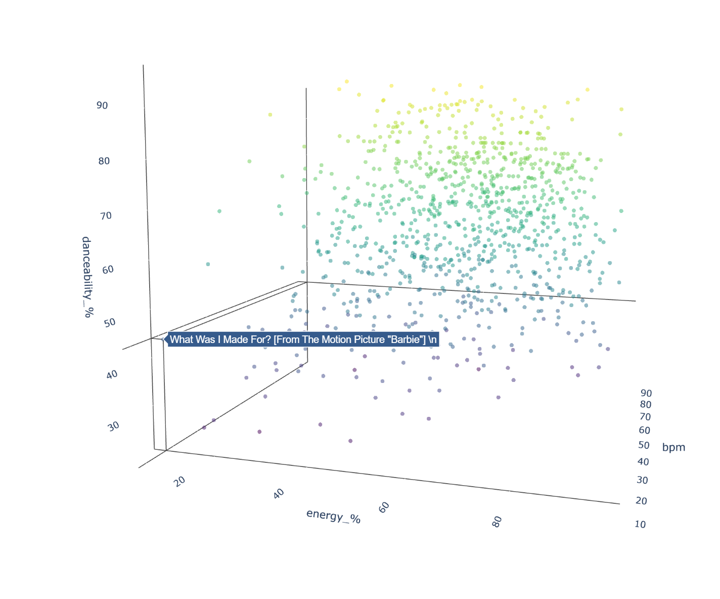
Más movidas

Slide 10
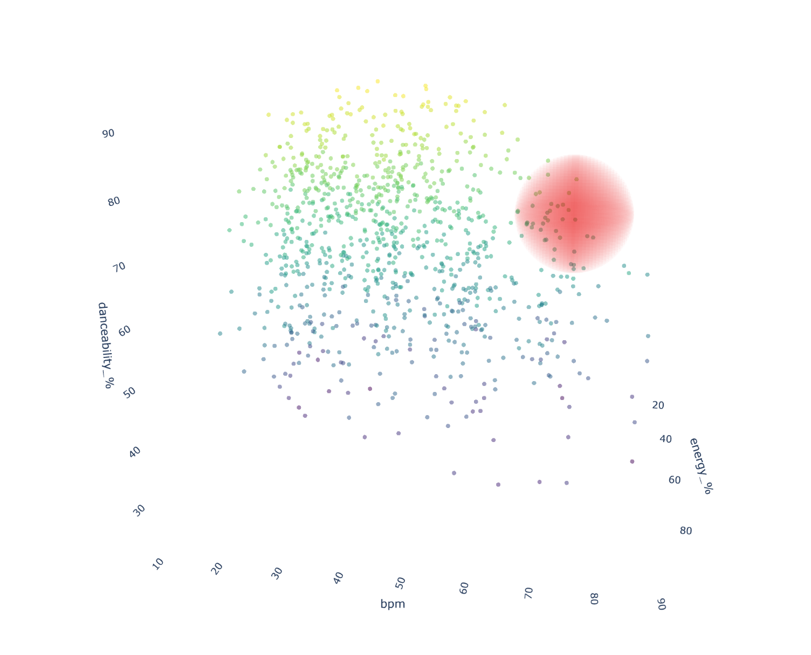

Slide 11
Función(es) filtro
¿Qué función (o funciones) se usó?
¿Cuál es el objetivo de usarla?
¿Por qué se eligieron los parámetros?

Slide 12
Clustering
¿Qué métrica se usó?
¿Cuál método se usó?
¿Por qué se eligieron los parámetros?

Slide 13
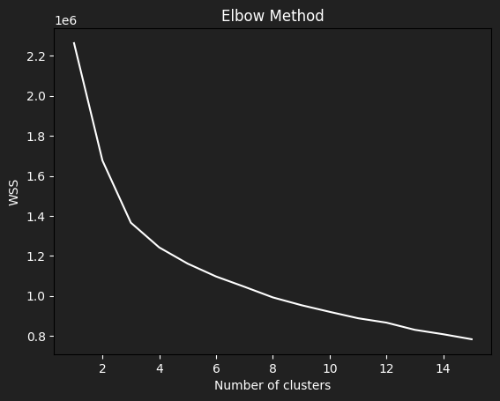
K-means

Slide 14
Análisis del resultado
¿Qué estructura tiene?
¿Qué se puede inferir de ella?
¿Qué tipo de datos quedaron agrupados en el mismo nodo?
¿Se pueden detectar subgrupos?

Slide 15
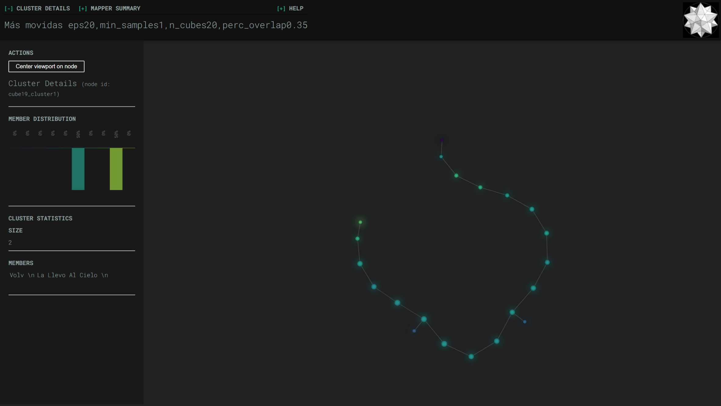
Más movidas
l2norm DBSCAN

Slide 16
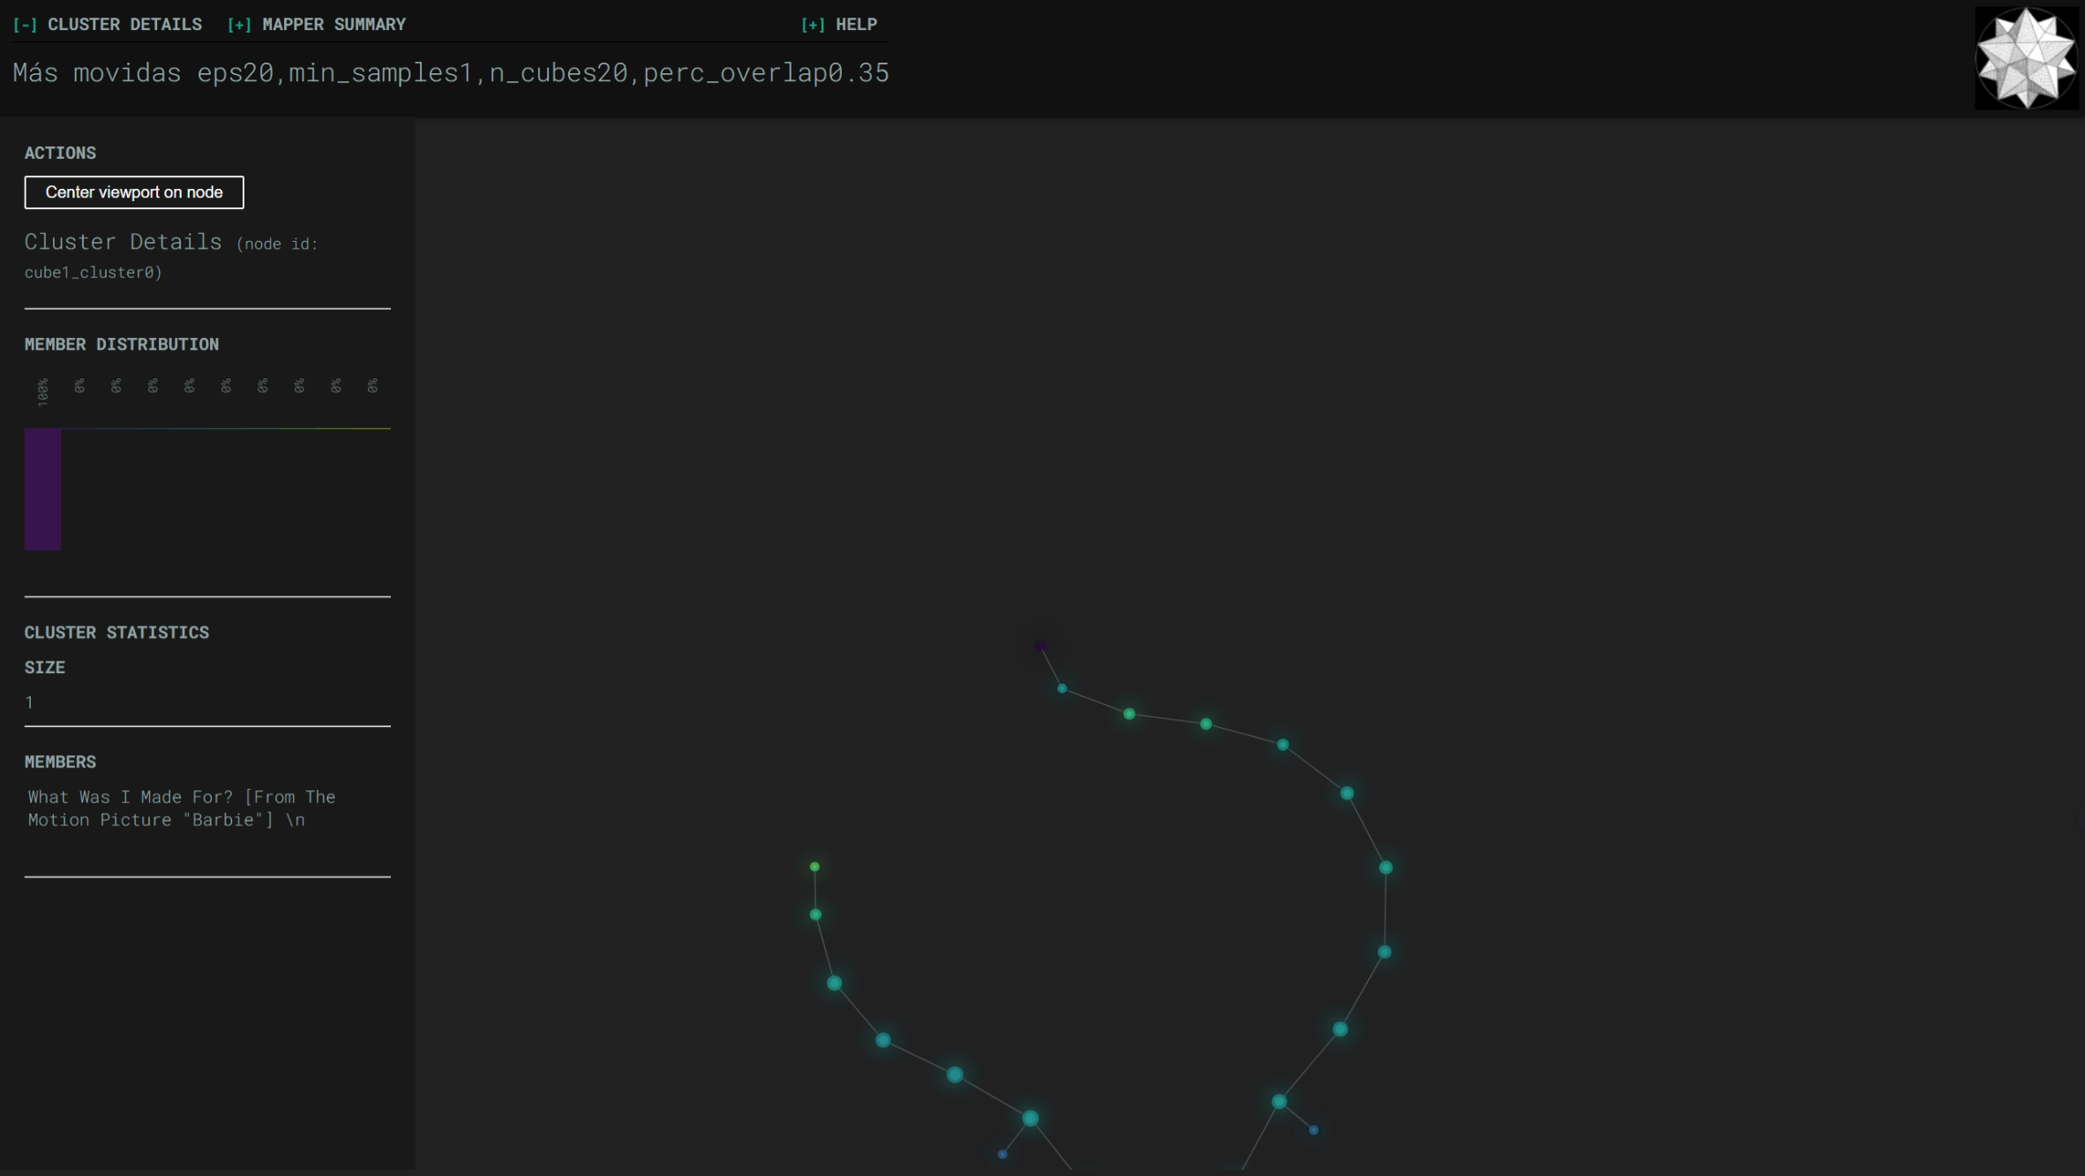
Más movidas
l2norm DBSCAN

Slide 17
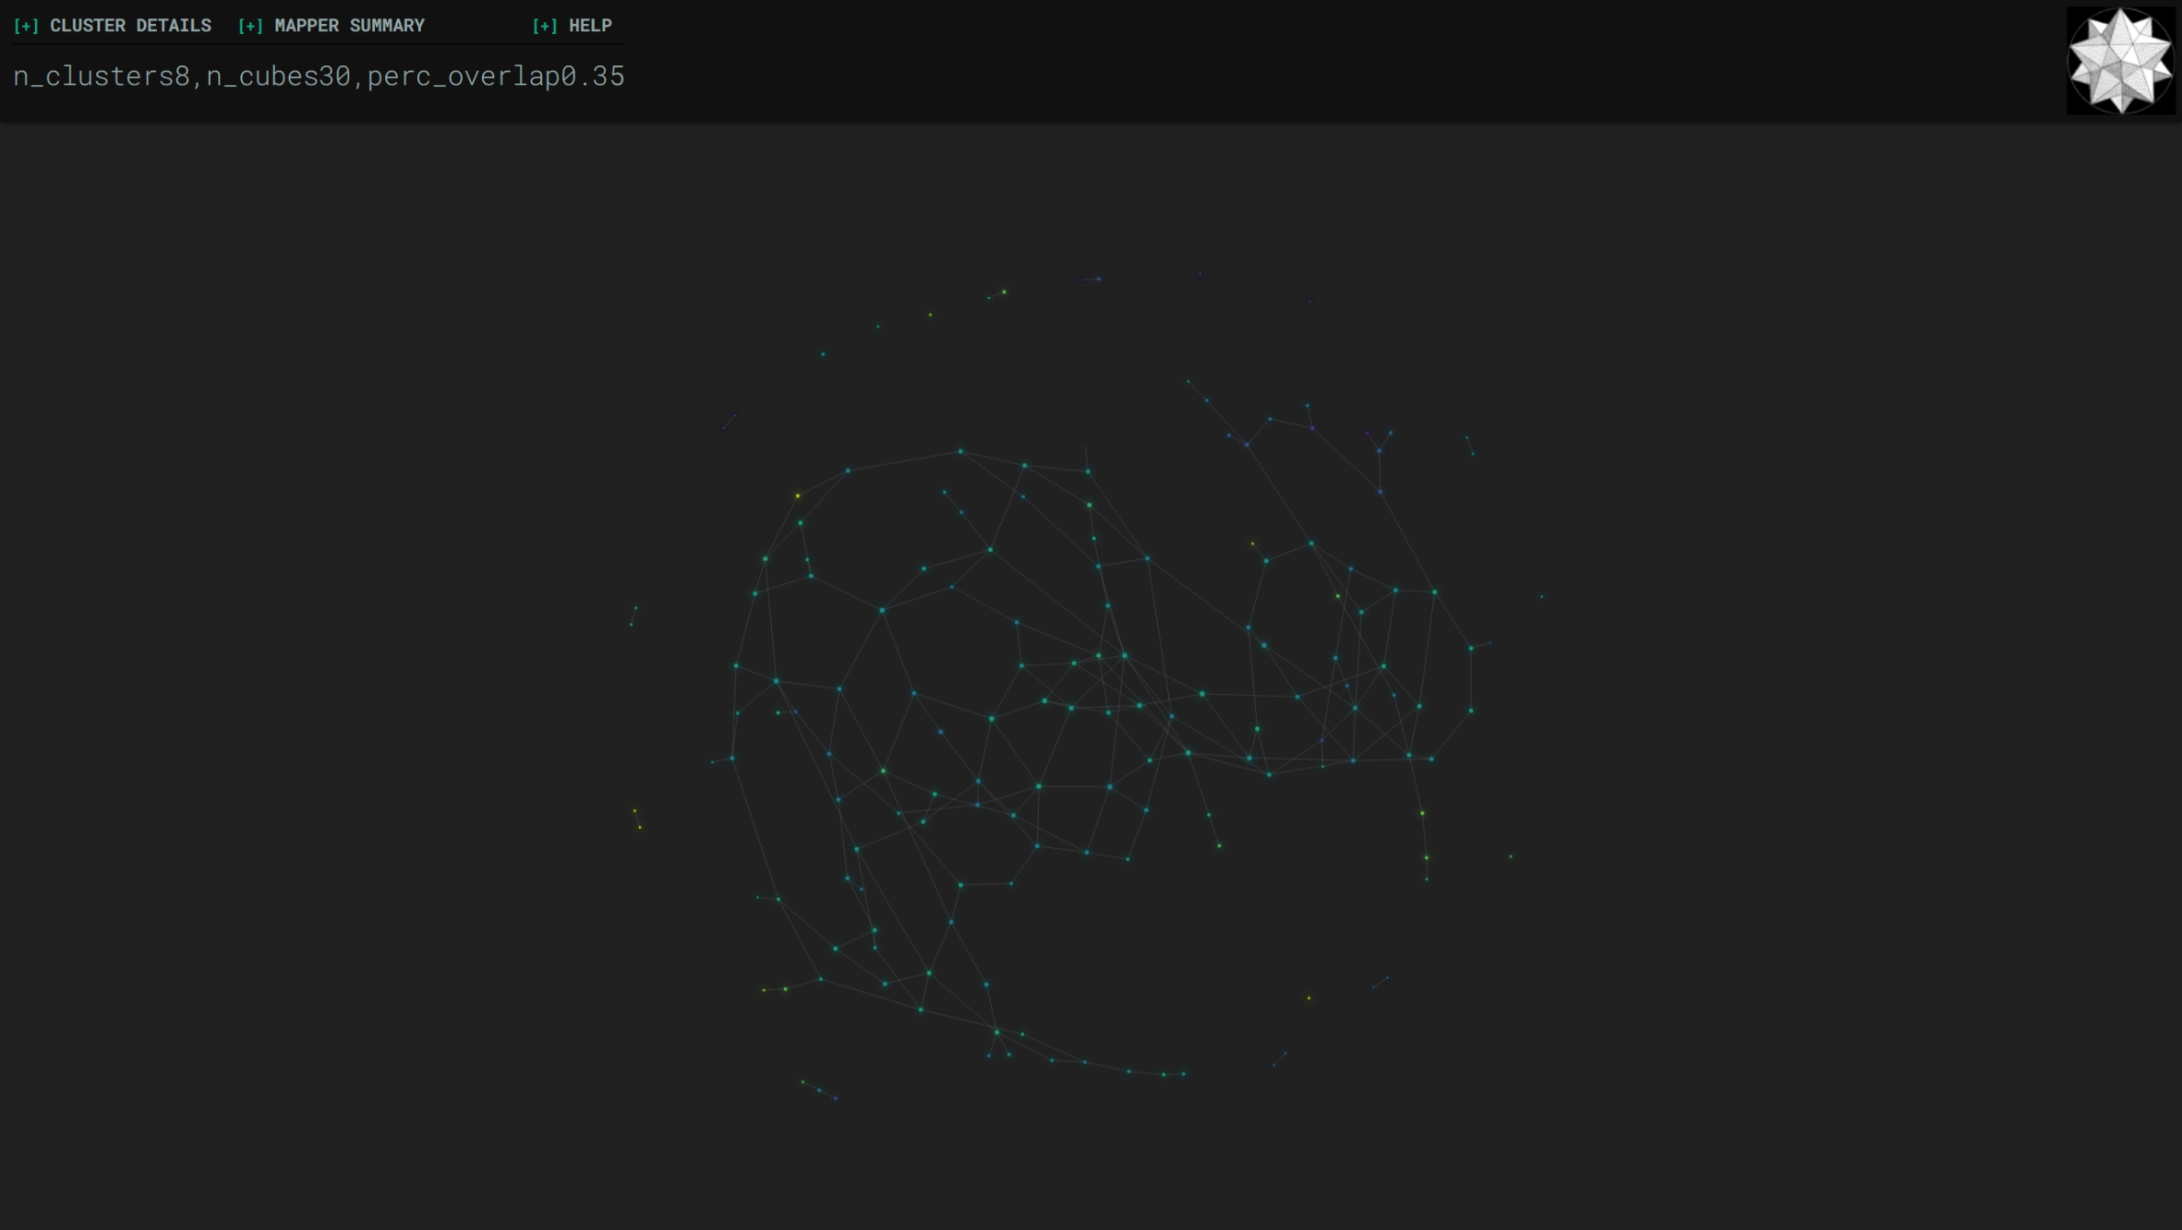
Más parecidas
l2norm K-means

Slide 18
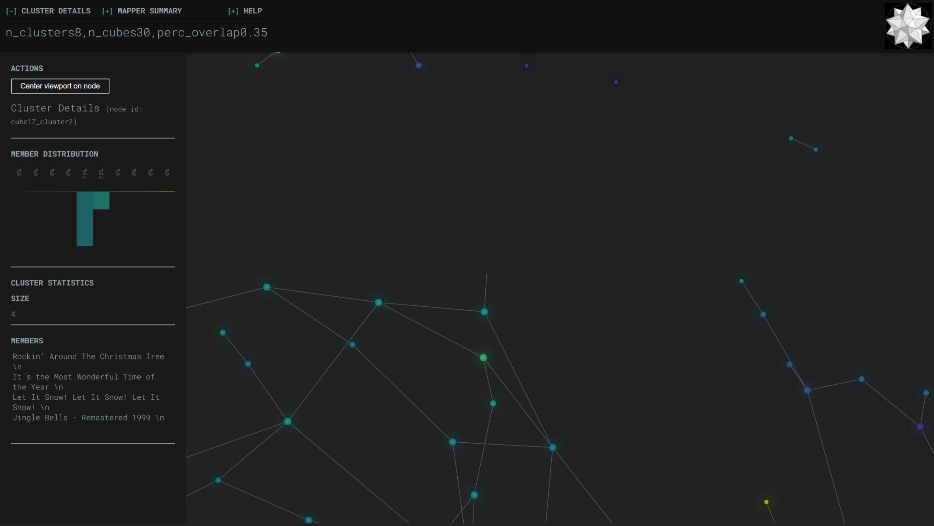
Más parecidas
l2norm K-means

Slide 19
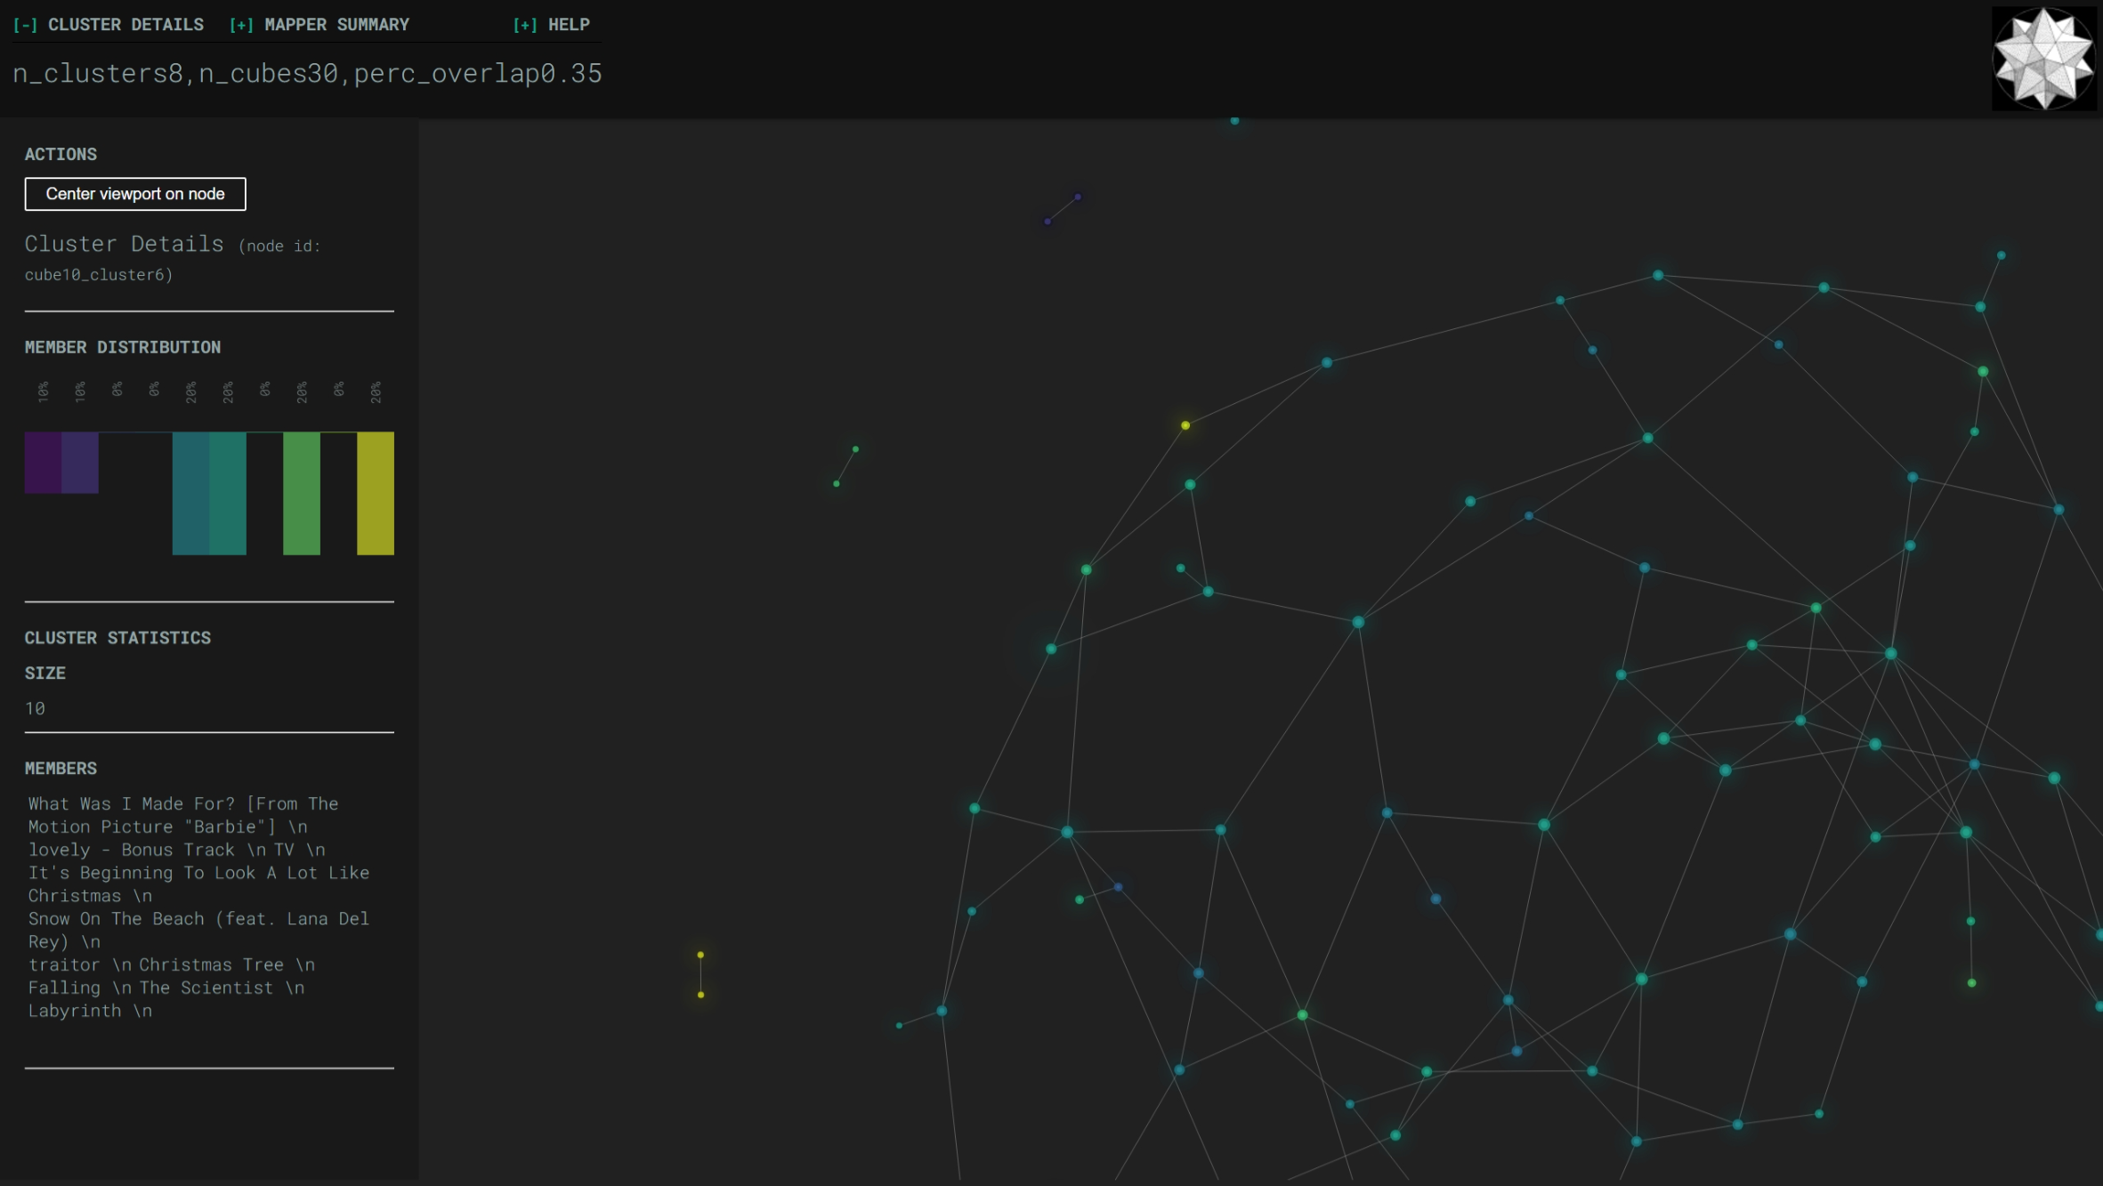
Más parecidas
l2norm K-means

Slide 20
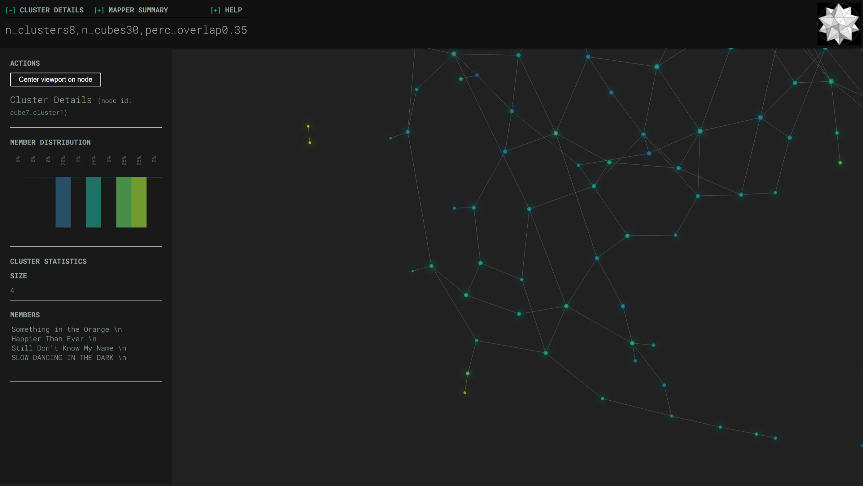
Más parecidas
l2norm K-means

Slide 21
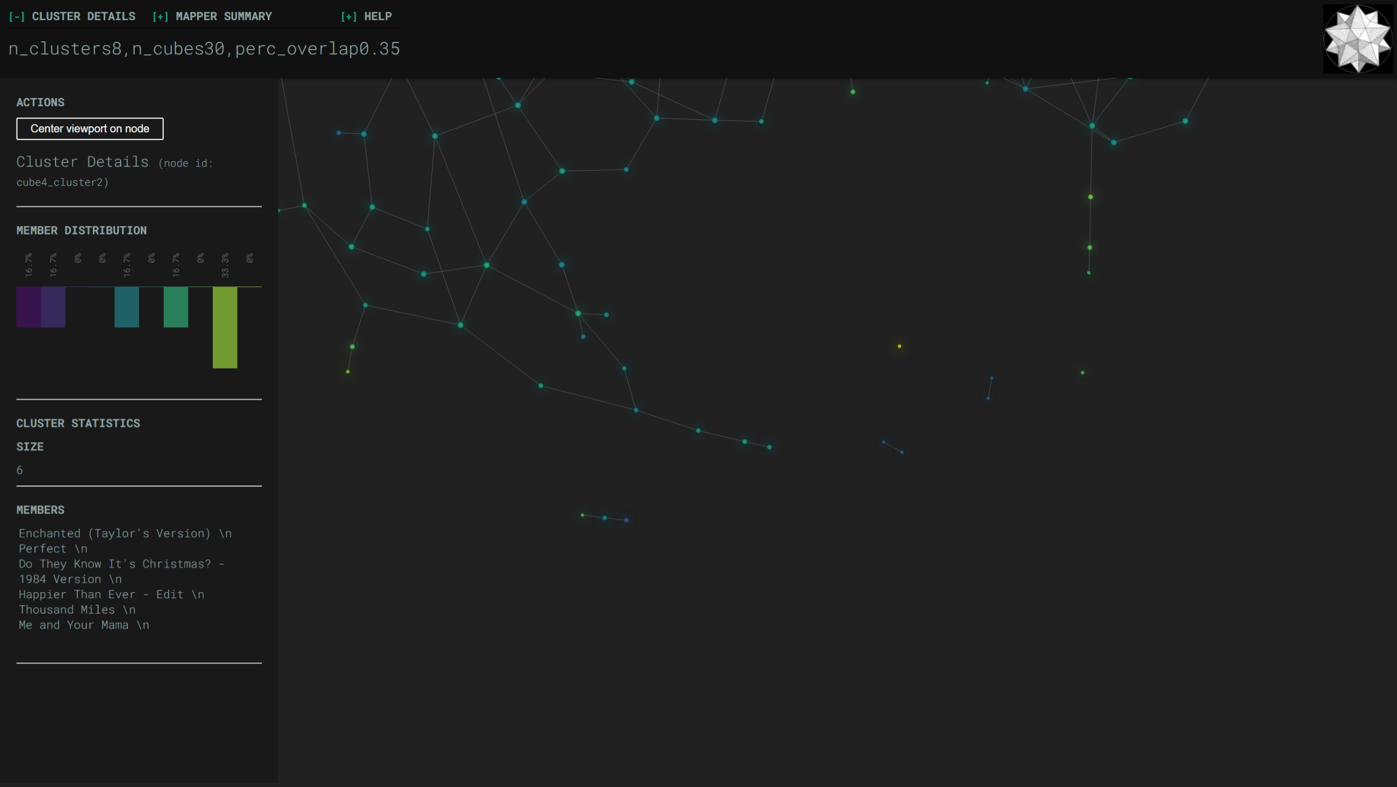
Más parecidas
l2norm K-means

Slide 22
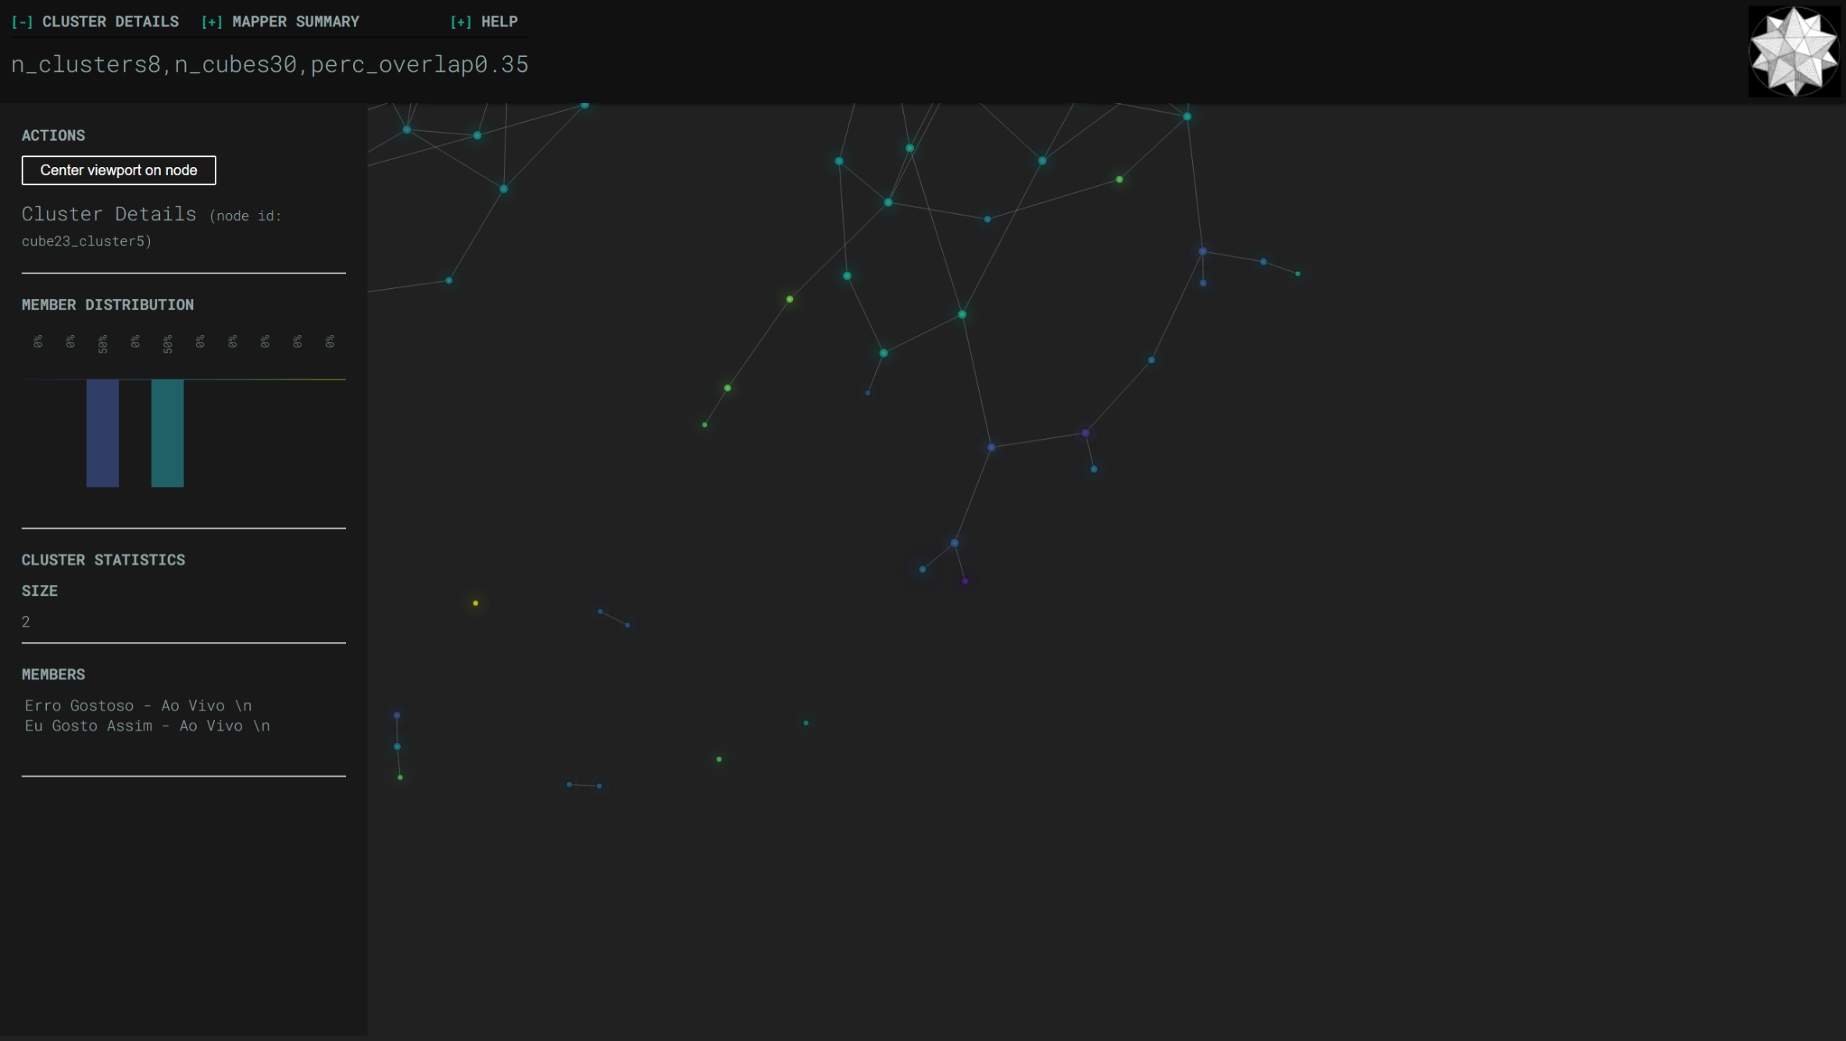
Más parecidas
l2norm K-means

Slide 23
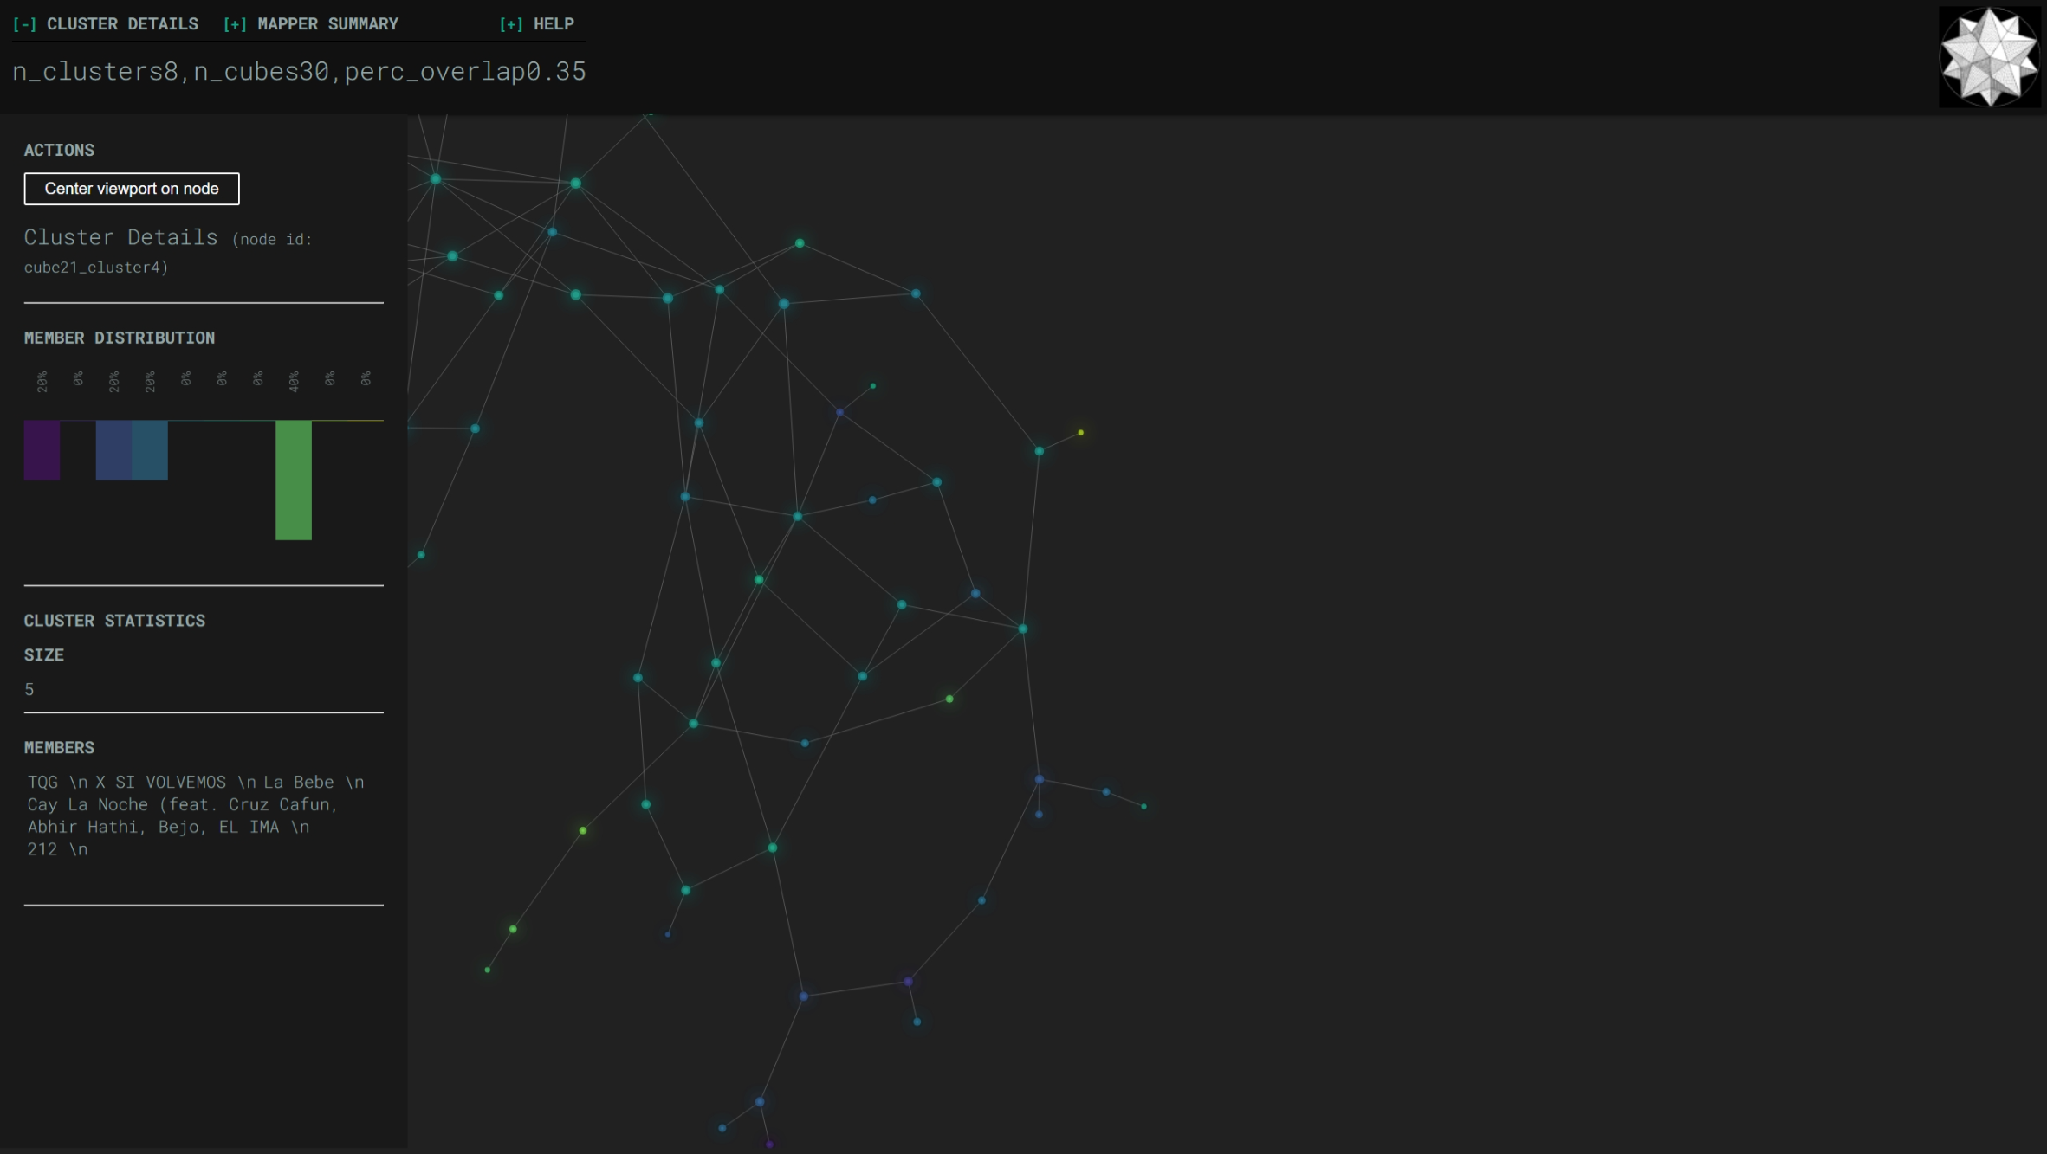
1
Más parecidas
l2norm K-means

